Slide 1
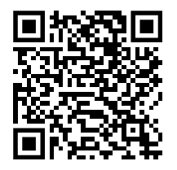
À VENDRE
CITROEN CACTUS C4
première main
53200 km
Année: 2017
https://www.lacentrale.fr/auto-occasion-annonce-66103270589.html

